Slide 1


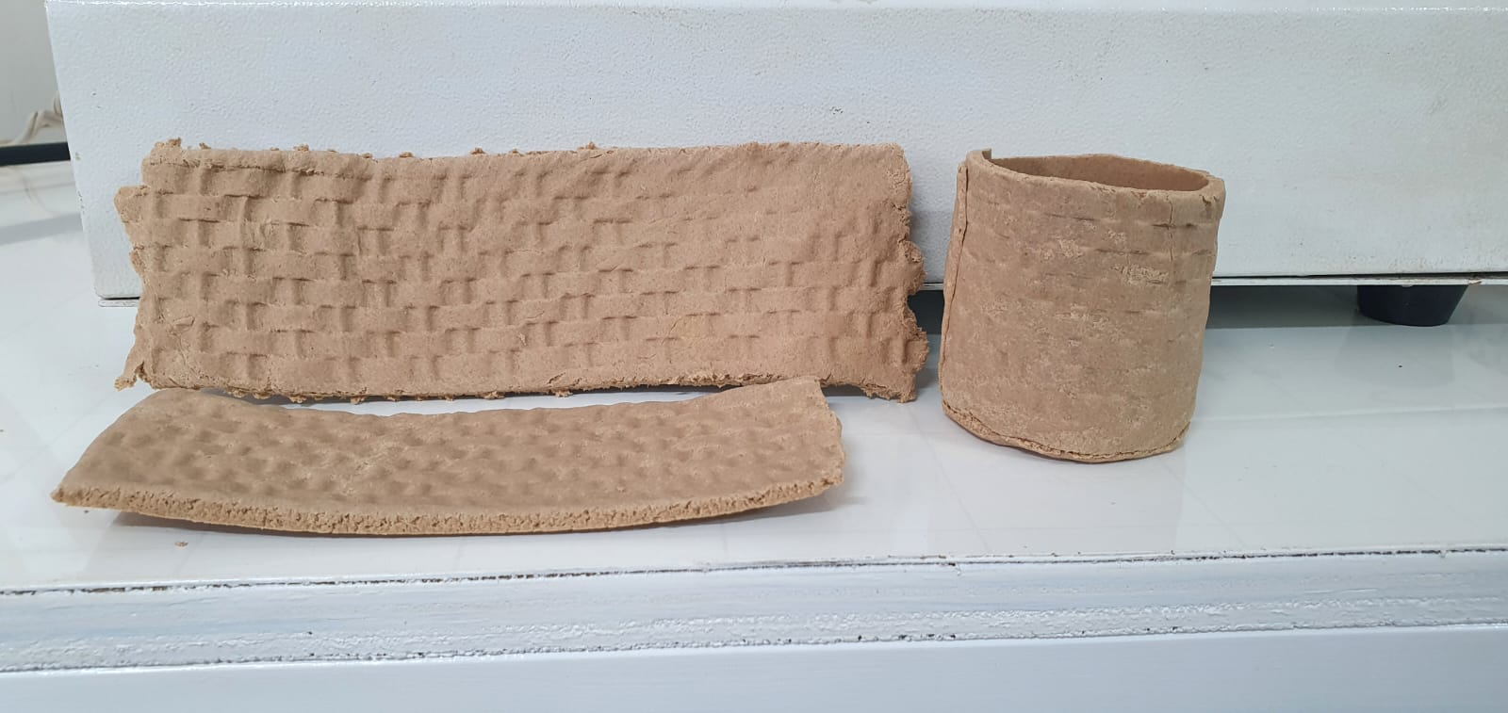
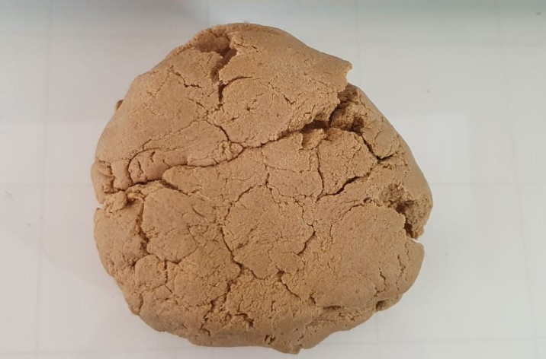
PRODUÇÃO DE POLPA DE MADEIRA A PARTIR DO RESÍDUO PROVENIENTE DA INDÚSTRIA MOVELEIRA
Isadora Alves Lovo ISMAIL, Maria Eduarda Gomes da SILVA, Gabriel Luis Simão PINHEIRO
Universidade de Ribeirão Preto, Ribeirão Preto – SP – Brasil, eng.isadoralovo@gmail.com, maria.esilva@sou.unaerp.edu.br, gabriel.pinheiro@sou.unaerp.edu.br
OBJETIVOS
Aproveitamento de resíduos sólidos provenientes de indústrias moveleiras para produção de polpa de madeira, como proposta para substituição da madeira em pó pura utilizada única e exclusivamente para esse processo produtivo.
MATERIAL E MÉTODOS
Realizaram-se ensaios com resíduos sólidos de madeira em pó com polímeros, adesivo transparente, solventes, óleos minerais e vegetais para determinação da composição da polpa de madeira.
RESULTADOS E DISCUSSÃO
A polpa de madeira é uma mistura pastosa de pó de madeira e polímeros com a adição de cola, óleos e solventes. A composição desses elementos completamente misturados é convertida em uma consistência macia homogênea, assemelhando-se a uma massa fracamente amassada, conforme
Figura 1. Com o auxílio de rolos e formas especiais, a massa é conformada, prensada, tomando forma do elemento desejado. Enquanto ainda não está seca, é possível a obtenção e aplicação do material em qualquer superfície desejada. A Figura 2 apresenta itens produzidos com a polpa de madeira após a secagem.
Fig. 1. Polpa de madeira obtida em laboratório.
Fig. 2. Itens produzidos com a polpa de madeira.
CONCLUSÕES
A polpa de madeira possibilita o aproveitamento dos resíduos sólidos, neste caso pó de madeira, provenientes de alguns tipos de indústrias, como a indústria moveleira, além de substituir a madeira natural cara, que é difícil de processar, fornecendo valor agregado ao produto. É produzida com diferentes componentes, tendo o pó de madeira como sua matéria-prima e o polímero como principal aglutinante.

